Slide 1
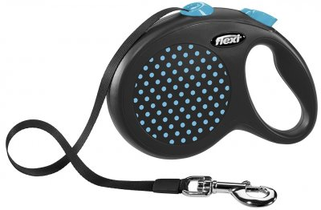
Flexi FLEXI Рулетка DESIGN
Свойства
Выгода
1
Эргономичная форма ручки
Длинный 5-метровый ремень
Специальная кнопка
Производится из
прочного и долговечного
пластика
Multi Box(доп. опция) -
позволяет присоединить
контейнер для лакомств и гигиенических пакетов
позволяет без лишних усилий
удержать даже активную
собаку
обеспечивает животному
достаточно места для игр и
прогулок
позволяет легко смотать или размотать поводок, чтобы откорректировать расстояние между хозяином и питомцем
обеспечивает надежность в использовании
обеспечивает многофункциональность и практичность использования
2
3
4
Flexi FLEXI Рулетка DESIGN L ремень 5м до 50кг, синий
5

